Slide 1
디엔지1000
천연항바이러스첨가제
(주)한국아그로
서울 마포구 큰우물로 75 성지빌딩 1506호
Tel. 02-6949-5708 Fax. 02-6949-5709
www.agrokorea.kr

Slide 2
DNG-1000
1-deoxynojirimycin (DNJ) 천연성분 농축 함유 사료첨가제
(원료성 분말제품).
특허균주 Bacillus subtilis MORI 균주로 발효하여 생체흡수율 우수
중국특허 보유 (201180042602.8)
광범위한 바이러스 감염 예방
- 양돈 PED, PRRS, Hog cholera
- 양계 AI, ND, IB, ILT,
- 축우 BVD
- 양어 Iridovirus, TiLV(틸라피아), 새우 WSD 등
백신 병용시 상승효과 : PRRSV, Hog Cholera 등
열안정성이 높아 배합사료 첨가시 안정성 우수
Notes:
API 비지니스용 제품규격, 스펙, 포장단위, 수출가격 및 MOQ, 제품소개자료, 데이터, 시제품샘플

Slide 3
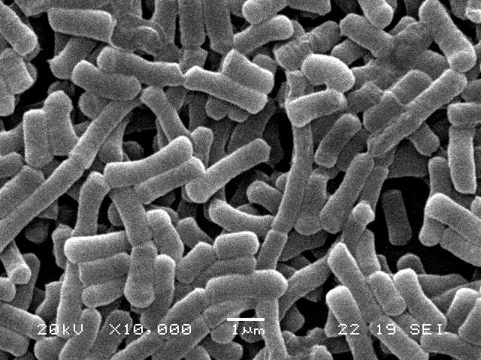
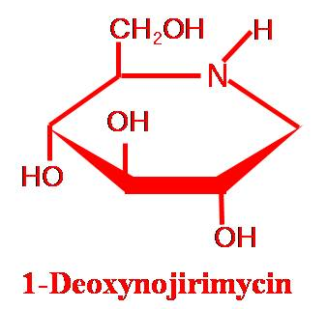
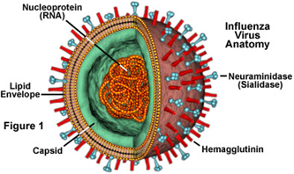
Mechanism(작용기전)
바실러스 모리균에서 DNJ 가 생산됨.
바이러스는 외피에 당단백질을
가지고 있음.
당단백질을 숙주세포 수용체를 인식하여
감염을 일으키는데 중요한 작용을 함.
대한민국 특허04477039호
Bacillus subtilis MORI
당단백질

Slide 4
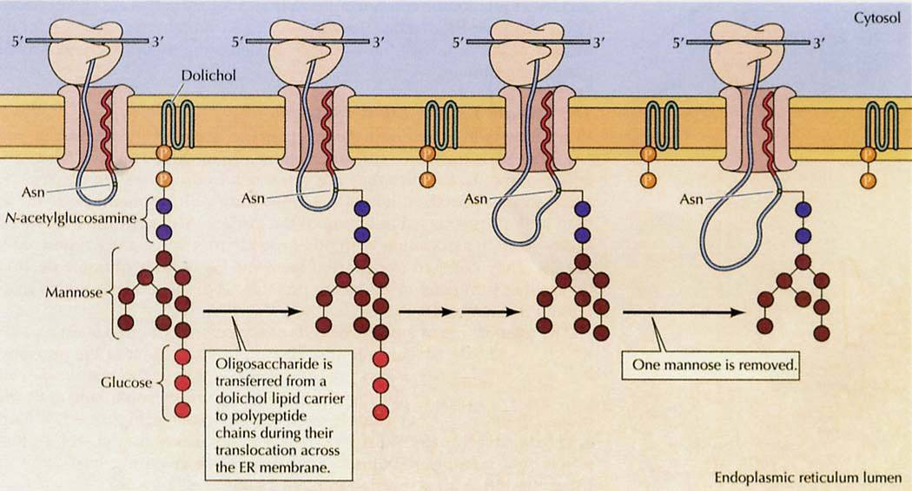
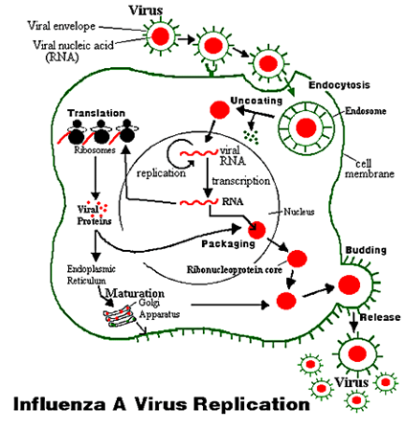
Mechanism(작용기전)
당단백질 합성과정
바이러스 복제 과정
α -Glucosidases
DNJ 작용점
The Cell, second edition, Geoffrey M. Cooper. 2000
바이러스는 숙주세포에 들어와서 복제를 진행함.
복제 중에 외피 단백질 합성과정에서 당단백질을 만드는 과정이 있음.
이 과정 중에서 알파글루시다아제 효소에 의해 당사슬이 일부 떨어져나감.
DNJ는 알파글루코시다아제 효소를 억제하는 기능이 있음.
DNJ에 의해 비정상적인 당단백질이 합성되어 숙주 감염능력이 사라짐(사멸).

Slide 5
Mechanism(작용기전)
바이러스
세포
하나의 바이러스가 세포 수용체에 부착됨
바이러스 외피에 정상적인 당단백질를 가짐(감염가능)
Viral Life cycle
X
DNJ 없음
바이러스는 더 이상 세포 수용체에 부착될 수 없음
DNJ 있음
더 이상 감염 불가
바이러스가 비정상적인 당단백질을 가짐

Slide 6
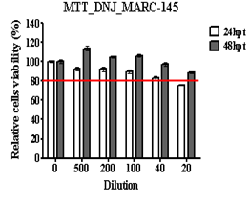
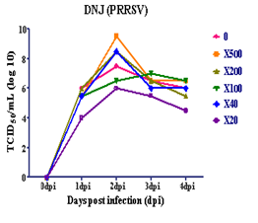
양돈바이러스에 대한 DNJ 효과
Virus family | Examples of virus | DNJ 효과
Arteriviruses | 돼지생식기호흡기증후군 바이러스 Porcine Reproductive and Respiratory Syndrome Virus(PRRSV) | 효과 확인
Coronaviruses | 돼지유행성설사 바이러스 Porcine Epidemic Diarrea virus(PEDV) Transmissible Gastro-Enteritis(TGEV) | 가능성
Herpesviruses | 단순포진 바이러스 (Herpes simplex virus type 1 & 2) | 가능성
Orthomyxoviruses | 돼지인프루엔자 바이러스(Swine influenza A virus) | 가능성
Pestiviruses | 돼지콜레라바이러스 Classical swine fever(hog cholera) virus AFS virus | 가능성
DNJ 농도
X20 : 500 ppm
X40 : 250 ppm
X100 : 100 ppm
X200 : 50 ppm
X500 : 20 ppm
Unpublished, 2018.

Slide 7
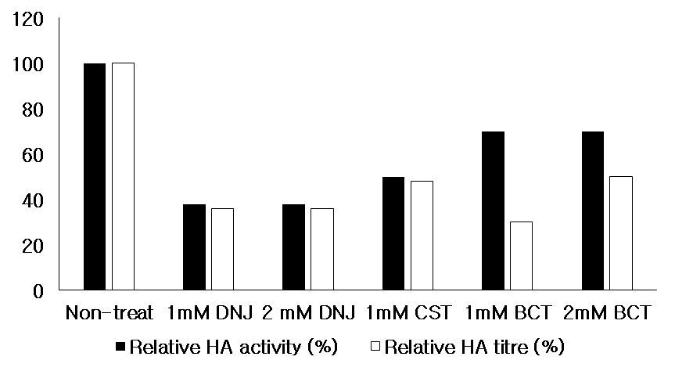
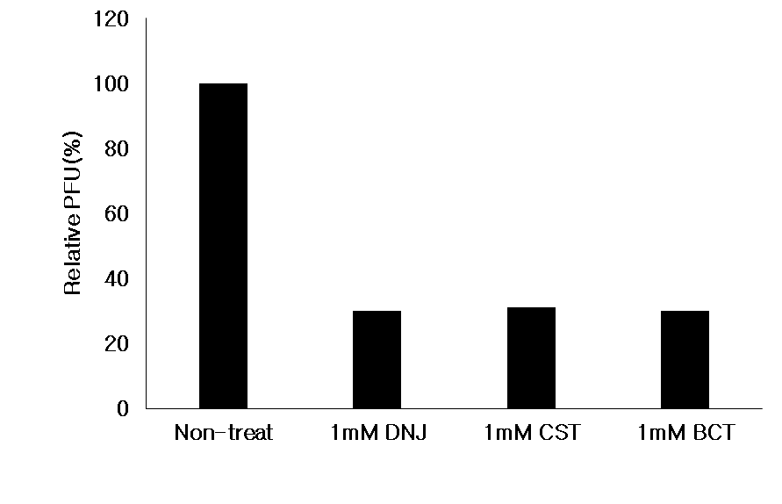
양계바이러스에 대한 DNJ 효과
Virus family | Examples of virus | DNJ 효과
Orthomyxoviridae | 조류독감 A 바이러스 Avian Influenza A Virus(AIV) | 효과 확인
Coronaviridae | 조류감염성 기관지염 바이러스 Avian Infectious Bronchitis Virus(IBV) | 가능성
Herpesviridae | 조류 감염성Laryngotrachetis 바이러스 Avian Infectious Laryngotracheitis Virus(ILTV) 마렉병 바이러스 Marek’s Disease Virus(MDV) | 가능성
Paramyxoviridae | 뉴캐슬병 바이러스 Newcastle Disease Virus(NDV) 조류 파라마이소바이러스 Avain Paramyxoviruses(PMV) 조류 메타뉴모바이러스 Avian metapneumovirus(AMPV) | 가능성
Poxviridae (Avipoxviruses) | 계두 바이러스 Fowl Pox Virus(FPV) | 가능성
Retroviridae | 조류 루코시스 사르코마 바이러스 Avian Leukosis-Sarcoma Virus(LSV) | 가능성
DNJ (1-deoxynojirimycin), CST (castanospermine), BCT (bromoconduritol)
(DNJ 0.1mM=16.3mg/kg)
Saito & Yamaguchi, J. Vet. Med. Sci. 62(6): 575-581, 2000.

Slide 8
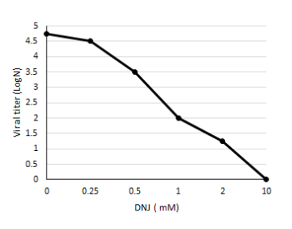
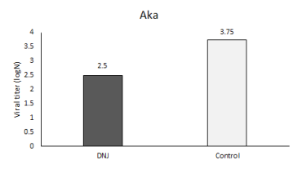
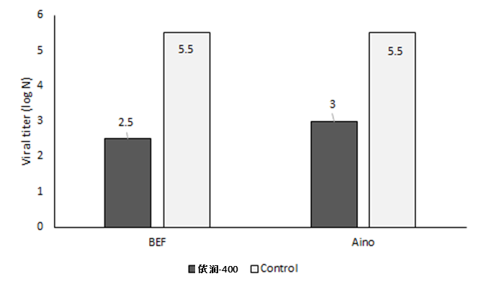
축우 바이러스에 대한 DNJ 효과
바이러스 계통 | 바이러스 종류 | DNJ 효과
Pestiviruses | 소바실러스설사병바이러스(BVDV, Bovine viral diarrhea virus) | 효과 확인
Bunyaviridae | 아까바네 바이러스(Akabane virus) 아이노바이러스(Aino virus) | 효과 확인
Rhabdoviridae | 소유행열바이러스(BEF, bovine ephemeral fever virus) | 효과 확인
DNJ 0.1mM=16.3mg/kg

Slide 9
새우 바이러스에 대한 DNJ 효과
Shrimp Virus | Abbreviation | Taxonomic classification¹ | Known geographic distribution | DNJ 효과
White spot syndrome virus (흰반점바이러스) | WSSV | Nimaviridae, Whispovirus | Asia, Middle-East, Mediterranean, Americas | 검증 중
Yellow head virus (노랑머리 바이러스) | YHV | Nidovirales, Roniviridae, Okavirus | East and Southeast Asia, Mexico | 가능성
새우 EMS 챌린지 시험(항 비브리오)
Treatment | Survival Rate
Negative control | 97.37
Positive control | 4.29
0.025% DNG-1000 (250 ppm) | 3.57
0.050% DNG-1000 (0.5 mg/kg feed) | 7.89
0.075% DNG-1000 (750 ppm) | 16.18

Slide 10
양어 바이러스에 대한 DNJ 효과
Fish Virus | Abbreviation | Taxonomic classification¹ | Known geographic distribution | DNJ 효과
유행성 조혈기 괴사증 | EHNV | Iridoviridae, Ranavirus | Australia, Europe, Asia, North America, Africa | 효과검증
적색 도미 이리도바이러스 | RSIV | Iridoviridae, Megalocytivirus | Asia | 효과검증
감염성 연어 빈혈증 바이러스 | ISAV | Orthomyxoviridae, Isavirus | Europe, North and South America | 효과검증
잉어 허피스 바이러스 | KHV | Alloherpesviridae, Cyprinivirus | Asia, Europe, North America, Israel, Africa | 가능성
전염성 조혈기 괴사증바이러스 | IHNV | Mononegavirales, Rhabdoviridae, Novirhabdovirus | Europe, North America, Asia | 가능성
바이러스성 출혈성 패혈증 | VHSV | Mononegavirales, Rhabdoviridae, Novirhabdovirus | Europe, North America, Asia | 가능성
잉어봄바이러스 | SVCV | Mononegavirales, Rhabdoviridae, Vesiculovirus | Europe, Asia, North and South America | 가능성
틸라피아(Tilapia) TiLV 챌린지 시험
Treatment | Survival Rate (%)
Control Negative (No virus infection) | 100
Control Positive | 8
0.02 % DNG-1000 (0.2 mg/kg feed) | 8.05
0.04 % DNG-1000 (0.4 mg/kg feed) | 18.77
태국 Kasetsart 대학, 2018. unpublished.

Slide 11
In vitro 효능시험
송아지 설사병 바이러스 Bovine Viral Diarrhea Virus (BVDV) ) DNJ 0.1mM=16.3mg/kg
(A) Ribavirin
10
1
100
Ribavirin를 BVDV 감염 숙주세포에 농도별로 처리하였음.
1) Ribavirin 처리농도 증가에 따라 숙주세포 사멸이 크게 늘어남
2) Ribavirin 농도증가에 따라 바이러스 수 감소폭이 크지 않음.
3) Ribavirin 농도증가에 따라 세포독성이 크게 증가함.
=> Ribavirin은 항바이러스 약품으로 합성물질로써 세포독성이 높으며, BVDV 바이러스 억제 효과가 크지 않음.
Jacob et al., 2007 J. Microbiol. 45:431-440.

Slide 12
In vitro 효능시험
송아지 설사병 바이러스 Bovine Viral Diarrhea Virus (BVDV) DNJ 0.1mM=16.3mg/kg
(B) IFN-alpha
IFN-alpha를 BVDV 감염 숙주세포에 농도별로 처리하였음.
1) IFN-alpha 처리농도 증가에 따라 숙주세포 사멸이 줄어듦
2) IFN-alpha 농도증가에 따라 바이러스 수를 감소시킴.
3) IFN-alpha 농도증가에 따라 세포독성이 나타나지 않음.
=> IFN-alpha 생체내 바이러스 억제 천연물질로 안전성이 높음.
Jacob et al., 2007 J. Microbiol. 45:431-440.

Slide 13
In vitro 효능시험
송아지 설사병 바이러스 Bovine Viral Diarrhea Virus (BVDV) DNJ 0.1mM=16.3mg/kg
(C) DNJ
0.1
1
10
DNJ를 BVDV 감염 숙주세포에 농도별로 처리하였음.
1) DNJ 농도증가에 따라 숙주세포 사멸이 줄어듦
2) DNJ 농도증가에 따라 바이러스 수를 감소시킴.
3) DNJ 농도증가에 따라 세포독성이 나타나지 않음.
=> DNJ는 천연물질로 세포독성이 없고 BVDV 억제 효과가 우수함.
Jacob et al., 2007 J. Microbiol. 45:431-440.

Slide 14
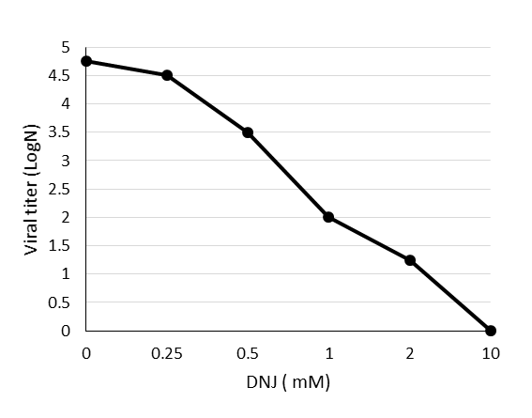
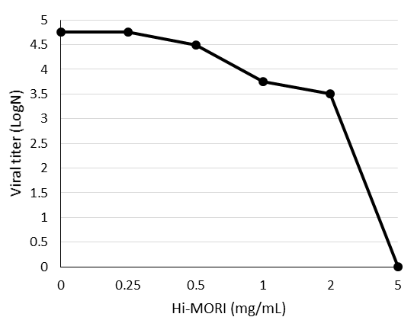
In vitro 효능시험
BVDV 바이러스 억제효과 ( DNJ 0.1mM=16.3mg/kg )
Bacillus culture
정제 DNJ
Bacillus subtilis MORI 배양물
정제 DNJ에 비하여 MORI 균주 배양물이 DNJ농도로써 30배 적은 양인데도 불구하고 우수한 효과를 나타냄.
=> 바실러스 배양물내에 바이러스 효과를 증진시킬수 있는 계면활성 성분으로 인해 DNJ 효능을 증진시키는 효과가 나타남(Journal of Veterinary and Advances. 11(18) 3457-3462).

Slide 15
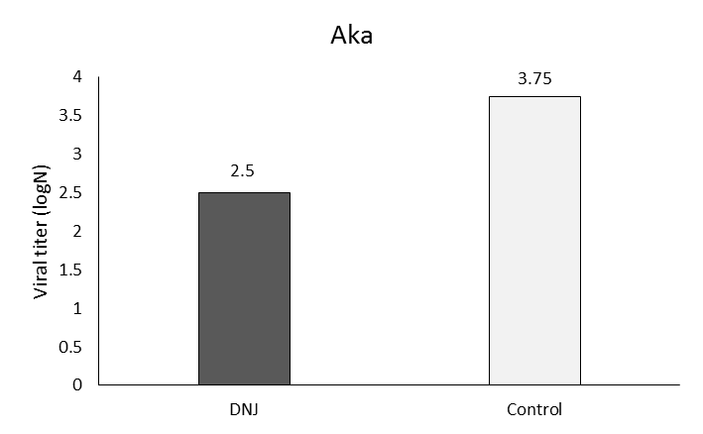
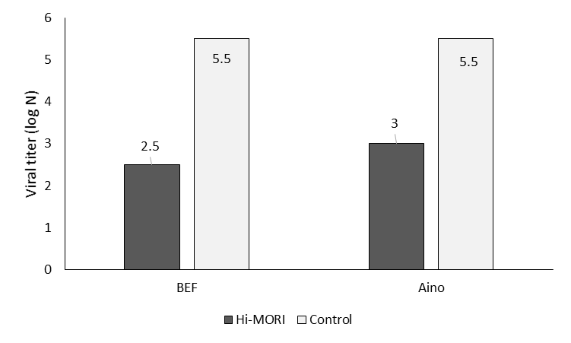
In vitro 효능시험
축우 모기매개 바이러스 억제효과 ( DNJ 0.1mM=16.3mg/kg )
*DNJ 1mM
*MORI culture 0.5mg/ml
MORI
culture
Anti-viral effect of the purified DNJ
against Akabane virus.
Anti-viral effect of the purified DNJ against BEF, Aino virus.

Slide 16
DNG-1000 열안정성
온도별 고온처리에 따른 Bacillus subtilis MORI 생균수
(펠렛팅 조건 : 80도 5초, Extruder 조건 : 100도 60초)

Slide 17
Bacillus subtilis MORI 성장 촉진효과
Bacillus subtilis MORI 급여시 SD rat의 성장 촉진효과
Control
Growth
Promoting
material
MORI culture
Sorbefacient
MORI culture
+
Sorbefacient

Slide 18
양돈사양평가
(1) 국내 DNG-1000 PED, PRRS, PMWS 바이러스에 대한 효과 검증
No | 농장명 | 급여 기간 | 계절 | 질병 | 증상 | DNG-1000 첨가량 | Outcome | 수의사 평가
1 | 홍성D | 120일 | 가을 | PRRSV / PCV | 식불, 포육불량, PSY 24->20, 백신역가 불균일. 도태율 증가 | 0.02% (200 ppm) | 식불감소, 포육양호, 백신효과 상승 | PRRSV / PCV 효과
2 | 홍성B | 120일 | 가을 | PED 연중발생, circovirus 상주 | 설사 | 0.04% (400 ppm) | PED 발생돈 8% 생존 | PEDV 억제효과
3 | 홍성Y | 120일, | 가을 | PRRS, 글래서씨병, 살모넬라 | 설사, 자돈폐사 5% | 0.02% (200 ppm) | 항생제 병용, 하리해결, 위축돈 감소 | PED억제, 살모넬라억제
4 | 화성I | 120일 | 봄 | PED 연중발생, PMWS | 설사 | 0.03% (300 ppm) | 증상개선 | PEDV, PMWS 억제
5 | 정읍W | 160일, | 여름 | PMWS, PED, PRRS | 설사 | 0.03% (300 ppm) | 증상개선 | PMWS효과
6 | 경남D | 360일 | 사계절 | PMWS, 살모넬라성 | 설사 | 0.02% (200 ppm) | 폐사감소, 환경개선 | PMWS효과, 살모넬라개선, 환경개선
7 | 충남H | 160일, | 봄 | PRRS 상주, | 유산, 식불 | 0.02% (200 ppm) | 식불해소, PRRS불검출 | PRRS억제, 돈군안정화

Slide 19
양돈사양평가
(2) 중국 허난성
시험조건 : 2012. 7. 25~ 9. 11 (48일), 이유자돈 160두, DNG-1000 0.03% (DNJ 0.3mg/kg feed) 첨가
이유자돈 사료첨가 효과
Items | control | DNG-1000 | P-value
Initial weight, kg | 5.55ª | 5.12^{b} | 0.0005
Final weight, kg | 18.44^{b} | 21.40ª | 0.0037
ADG, kg/day | 0.269 | 0.339 | 0.0752
ADFI kg/day | 0.517 | 0.54 | 0.0623
FCR | 1.924ª | 1.593^{b} | 0.0251
Mortality rate, % | 2.5 | 0 | -
Diarrhea rate, % | 8.75 | 5 | -
Notes:
a, b 위치 재확인 ? : 교체됨.
P < 0.05 ? : p-value data 추가함

Slide 20
양돈사양평가
(2) 중국 허난성
시험조건 : 2012. 7. 13~ 10. 30 (110일), 임신돈 68두, 포유돈 68두, 임신돈 DNG-1000 0.02% (DNJ 0.2 mg/ kg feed)첨가, 수유모돈 DNG-1000 0.03% (DNJ 0.3mg/ kg
임신돈 사료첨가 효과
포유돈 사료 첨가 효과
Items | control | DNG-1000 | P-value
Gestating sows, heads | 34 | 34 | -
Litter size, heads | 9.2 | 9.8 | 0.464
Body weight, kg | 1.22^{b} | 1.41ª | 0.006
Mortality rate, % | 12.5 | 6.49 | 0.174
Weaning number, head | 6.82ª | 8.24^{b} | 0.712
Weaning weight, kg | 6.2 | 6.4 | 0.519
Weaning days | 24.70ª | 23.10^{b} | 0.003
Mortality rate, % | 15.90^{b} | 8.80ª | 0.145
Items | control | DNG-1000 | P-value
Lactating sows, heads | 34 | 34 | -
Estrus, heads | 31 | 33 | -
Frequency of return estrus | 8.5 | 7.4 | 0.079
Return of estrus | 32.8^{b} | 30.2ª | 0.002
Non-reproduction days | 34.2ª | 30.9^{b} | 0.017
Notes:
a, b 위치 재확인 ? : 교체됨.
P < 0.05 ? : p-value data 추가함.
두 개의 폐사율은 어디서 계산된 것인지? – 정확한 data 없음. 확인 불가 , 상기 폐사율 : 출산 시 폐사율로 사료됨. 하기 폐사율 : 이유시 폐사율로 추측됨.
총 48일중 임신돈 24일간 급여 + 포유돈 24일간 급여로 이해해도 되는지? 맞다면, 임신돈은 왜 24일만 급여했는지? : 오타, 약 110일 급여하였으나, 임신돈 -> 포유돈에서 정확한 TAM-100 투여 기간에 대한 정보가 없음. (TAM-100 투여시 임신돈의 임신기간)
활동적 자돈/모돈, 분만후발정기간 이런 표현이 있나요? : 해당 data 삭제
data 오해소지가 있어 data를 임신돈, 포유돈으로 분리함.

Slide 21
양돈사양평가
(3) 태국
시험조건 ; 2012. 8. 10 ~ 10. 04 (56일), 자돈 80두, DNG-1000 0.03% (DNJ 0.3 mg/kg feed) 첨가
* 총 사양평가 기간 : 56일 ( Growth performance 35간 진행, Anti-viral 56일간 진행)
Growth performance
Items | control | DNG-1000
Piglet, heads | 40 | 40
Initial weight, kg | 6.72+0.97 | 6.71+0.92
Final weight, kg | 18.38+3.27 | 18.66+2.74
ADG, kg/day | 328.93 | 340.71
ADFI kg/day | 573.62 | 581.42
FCR | 1.74 | 1.71
Mortality rate, % | 2.5 | 0
Notes:
쓸데없는 데이터는 편집하여 아래와 같이 정리,
위 시험조건은 56일이고, 옆 표에서의 시험기간 35일 차이는 ?
Data의 불충분으로 정확한 차이점 확인 불가.
56일 ( Growth performance 35간 진행, Anti-viral 56일간 진행) 으로 추측됨.
요청사항에 따라 data 편집 진행.

Slide 22
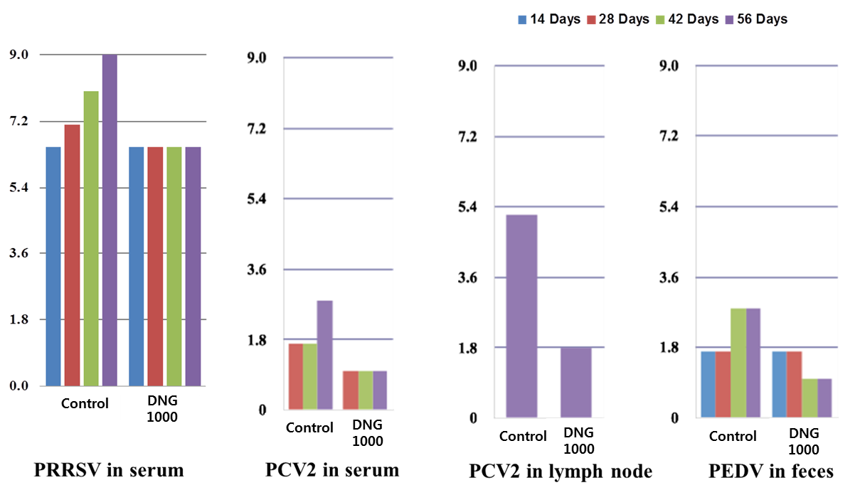
양돈사양평가
(3) 태국
시험조건 ; 2012. 8. 10 ~ 9. 31 (56일), 자돈 40두, DNG-1000 0.03% (DNJ 0.3 mg/kg feed)첨가

Slide 23
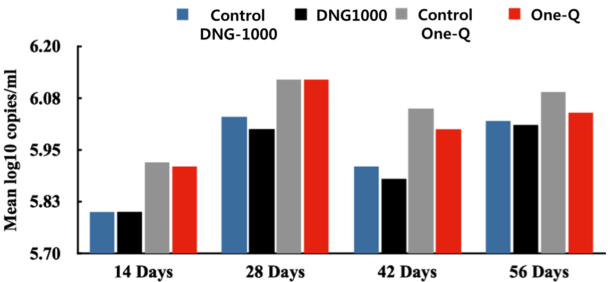
양돈사양평가
(3) 태국
혈청내 PRRS RNA virus의 비교 (DNJ 0.3 mg/kg feed)

Slide 24
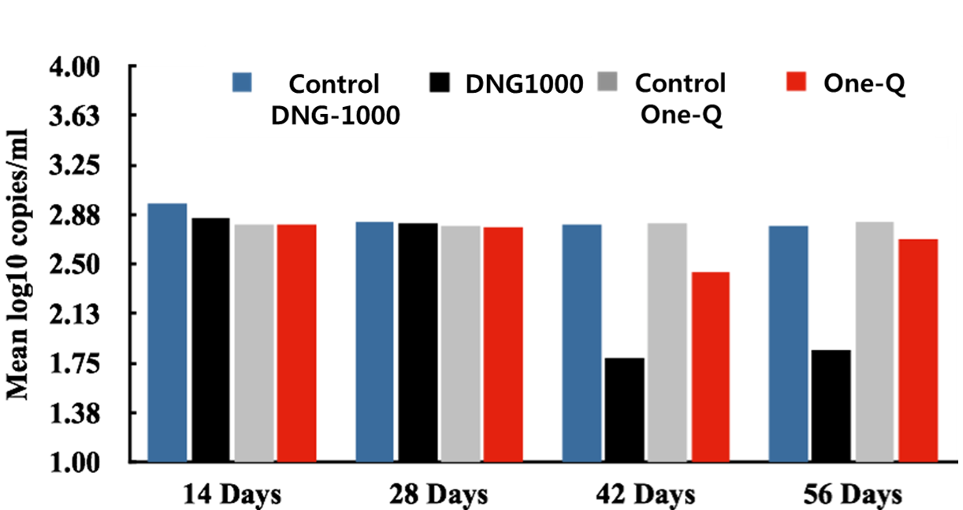
양돈사양평가
(3) 태국
혈청 및 림프절내 PCV2 DNA virus의 비교 (DNJ 0.3 mg/kg feed)

Slide 25
양돈사양평가
(3) 태국
장간막 림프절의 PCV2 DNA virus 비교 (at Day 56)
Pig | Mean log10 copies/g
 | Control DNG-1000 | DNG-1000 (DNJ 0.3 mg/kg feed) | Control One-Q | One-Q
1 | 4.50 | 2.00 | 4.00 | 3.00
2 | 5.00 | 2.50 | 4.50 | 3.00
3 | 4.20 | 2.00 | 5.50 | 3.00
4 | 5.00 | 1.90 | 4.80 | 3.00
5 | 4.80 | 2.00 | 4.60 | 3.50
Mean | 4.70 | 2.08 | 4.68 | 3.10

Slide 26
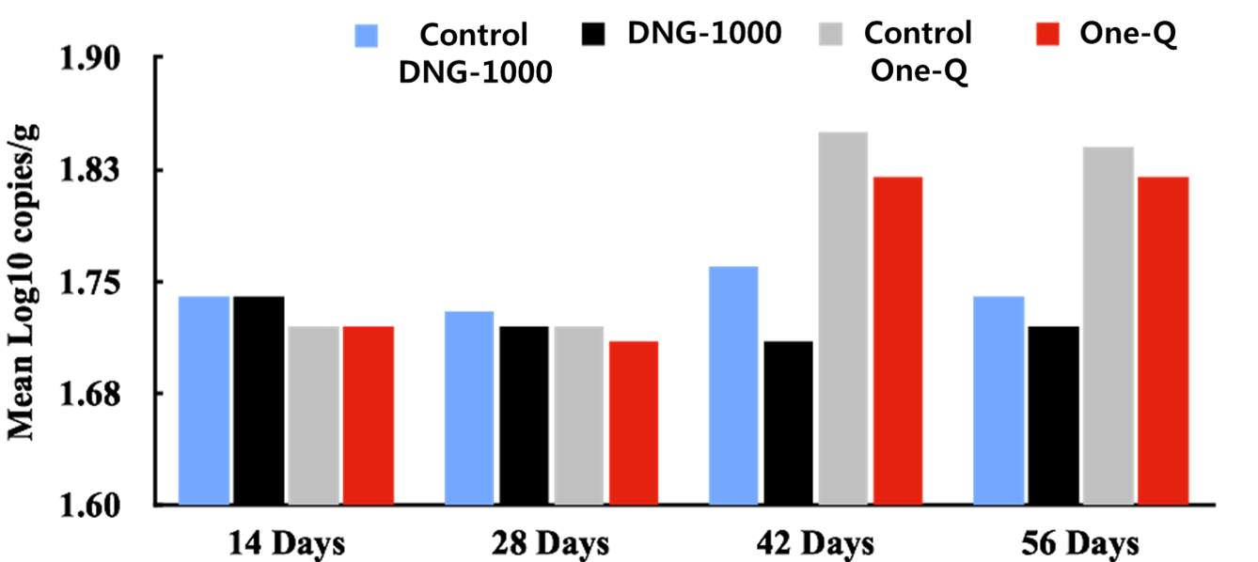
양돈사양평가
(3) 태국
분변내 PED RNA virus의 비교 (DNJ 0.3 mg/kg feed)

Slide 27
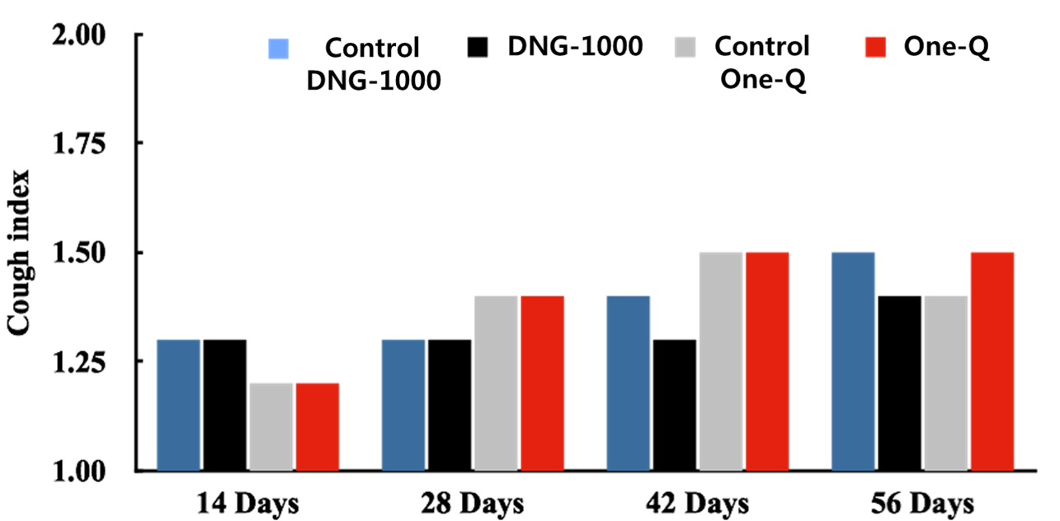
양돈사양평가
(3) 태국
호흡기 증상의 비교 (DNJ 0.3 mg/kg feed)

Slide 28
양돈사양평가
(3) 태국
장간막 림프절의 PCV2 DNA virus 비교 (at Day 56)
Pig | Mean log10 copies/g
 | Control DNG-1000 | DNG-1000 (DNJ 0.3 mg/kg feed) | Control One-Q | One-Q
1 | 4.50 | 2.00 | 4.00 | 3.00
2 | 5.00 | 2.50 | 4.50 | 3.00
3 | 4.20 | 2.00 | 5.50 | 3.00
4 | 5.00 | 1.90 | 4.80 | 3.00
5 | 4.80 | 2.00 | 4.60 | 3.50
Mean | 4.70 | 2.08 | 4.68 | 3.10

Slide 29
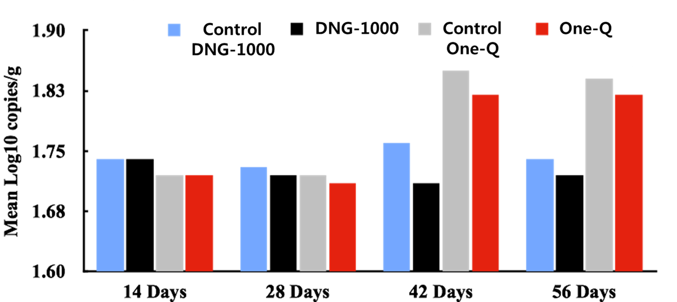
양돈사양평가
(3) 태국
분변내 PED RNA virus의 비교 (DNJ 0.3 mg/kg feed)
www.biotopia.co.kr

Slide 30
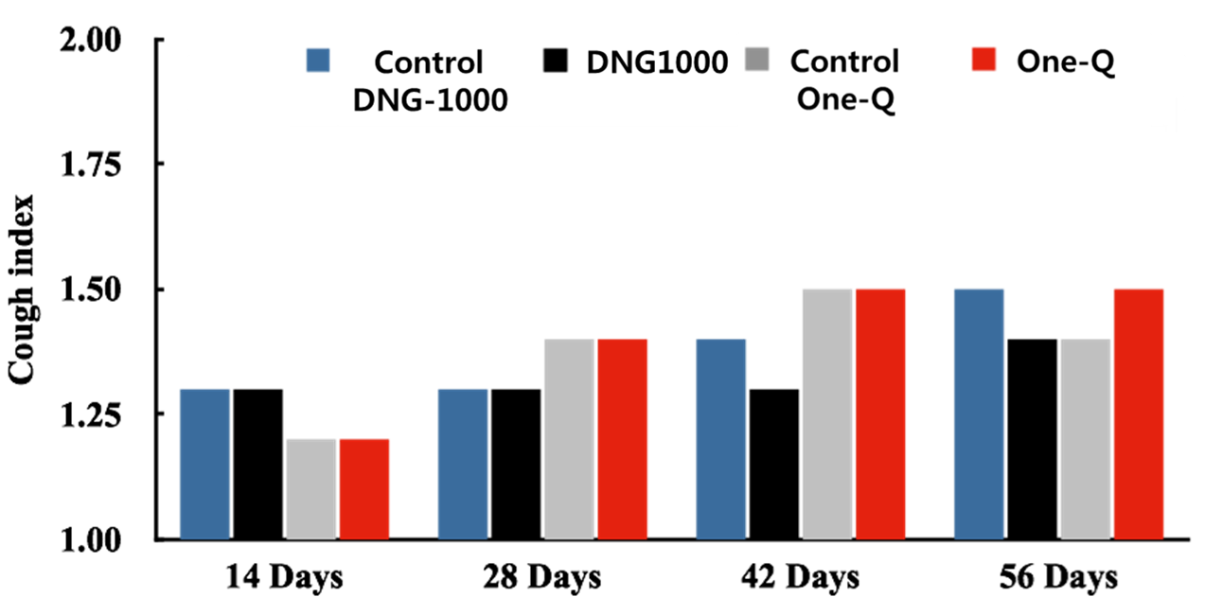
양돈사양평가
(3) 태국
호흡기 증상의 비교 (DNJ 0.3 mg/kg feed)

Slide 31
양돈사양평가
(3) 태국
종합적인 호흡기 손상 정도의 비교 (at Day 56)
Pig | Overall lung lesion score
 | Control DNG-1000 | DNG-1000 (DNJ 0.3 mg/kg feed) | Control One-Q | One-Q
1 | 25.00 | 15.00 | 30.00 | 15.00
2 | 25.00 | 15.00 | 20.00 | 20.00
3 | 15.00 | 15.00 | 20.00 | 15.00
4 | 25.00 | 10.00 | 25.00 | 15.00
5 | 30.00 | 10.00 | 20.00 | 25.00
Mean | 24.00 | 13.00 | 23.00 | 18.00

Slide 32
양돈사양평가
(3) 태국
병원성에 따른 정상 분변도 비교
Age | Items | Control | DNG-1000 (DNJ 0.3 mg/kg feed)
14 Days | Normal | 92.14 | 86.43
 | Cream | 0.00 | 0.00
 | Pasty | 7.86 | 13.57
 | Watery | 0.00 | 0.00
28 Days (Weaning) | Normal | 98.17 | 96.70
 | Cream | 0.00 | 0.00
 | Pasty | 1.83 | 3.30
 | Watery | 0.00 | 0.00
42 Days (2 weeks after weaning) | Normal | 95.07 | 96.70
 | Cream | 0.00 | 0.00
 | Pasty | 4.93 | 3.30
 | Watery | 0.00 | 0.00
56 Days (4 weeks after weaning) | Normal | 76.56 | 81.68
 | Cream | 0.00 | 0.00
 | Pasty | 23.44 | 18.32
 | Watery | 0.00 | 0.00

Slide 33
백신 병용효과
시험조건 ; 2003. 10 ~ 12월, 모돈 600두, DNG-1000 0.03% 첨가 (DNJ 0.3 mg/kg feed)
장소 : 국내 홍성 D농장, 분석 : ㈜ 중앙백신연구소 병성감정실
Serum test results after DNG-1000 treatment
Control |  |  |  |  | Experimental
Animal No. | APP | PRRS | PPV |  | Animal No. | APP | PRRS | PPV
20335 3rd litter (pregnant) | 640 | - | 20480 |  | 23 d.o | 20 | +
20544 3rd litter (lactating) | 640 | - | 5120 |  | 26 d.o | 20 | -
20541 3rd litter (lactating) | 160 | - | 10240 |  | 27 d.o | 0 | +
20606 3rd litter (lactating) | 320 | - | 20480 |  | 29 d.o | 40 | +
20315 4th litter (pregnant) | 640 | - | 5120 |  | 2-73 11/27 3rd litter | 1280 | + | 5120
20321 4th litter (pregnant) | 1280 | - | 5120 |  | 10510 11/27 3rd litter | 1280 | + | 10240
20367 4th litter (pregnant) | 640 | + | 5120 |  | 20543 11/18 3rd litter | 1280 | + | 10240
10603 5th litter (lactating) | 1280 | + | <40 |  | 20606 11/22 3rd litter | 1280 | + | 10240
10402 6th litter (lactating) | 1280 | + | NT |  | 20709 11/22 3rd litter | 1280 | + | 1280
974 8th litter (lactating) | 1280 | - | 5120 |  | 30514 11/19 1st litter | 320 | + | 2560
22-88 post | 640 | + | 640
23-06 post | 640 | - | <40
23-10 post | 640 | - | 1280
23-27 post | 320 | - | <40
44-12 post | 320 | + | 320
PRRS 항체 형성율이 높아짐(33% -> 90%).

Slide 34
생독백신 병용효과
DNG-1000의 생독백신에 대한 효과 시험
장소 : 태국 Nakhonsawan 지역
시험기간 : 2014. 06-08 (90 Days)
시험량 :
(1) 시험구 - 암퇘지 40두,2 pens(DNG-1000;0.02%급여
DNJ 0.2mg/kg feed)
(2) 대조구 - 암퇘지 40두, 2 pens
시험방법
(1) 농장 사양 프로그램에 따른 예방접종
(2) DNG-1000 급여(접종 2주전부터)

Slide 35
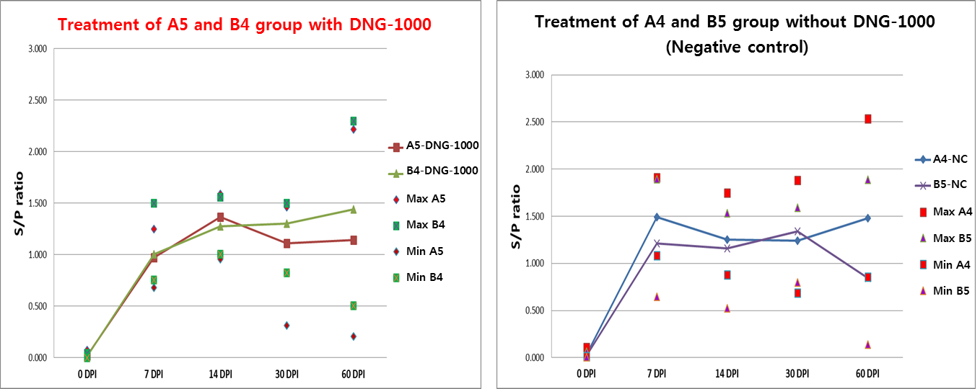
생독백신 병용효과
PRRSV Ab의 ELISA분석
PRRSV 백신 처리와 DNG-1000 급여로 인한 백신효능 증대 (DNJ 0.2 mg/kg feed)
시험구는 대조구에 비하여 생독백신 주사 후 14일-30일 사이 항체형성이 좋고 편차가 적어 유의적으로 효과가 있고, 생독백신에 영향을 주지 않으며 백신효과를 증진시킴.

Slide 36
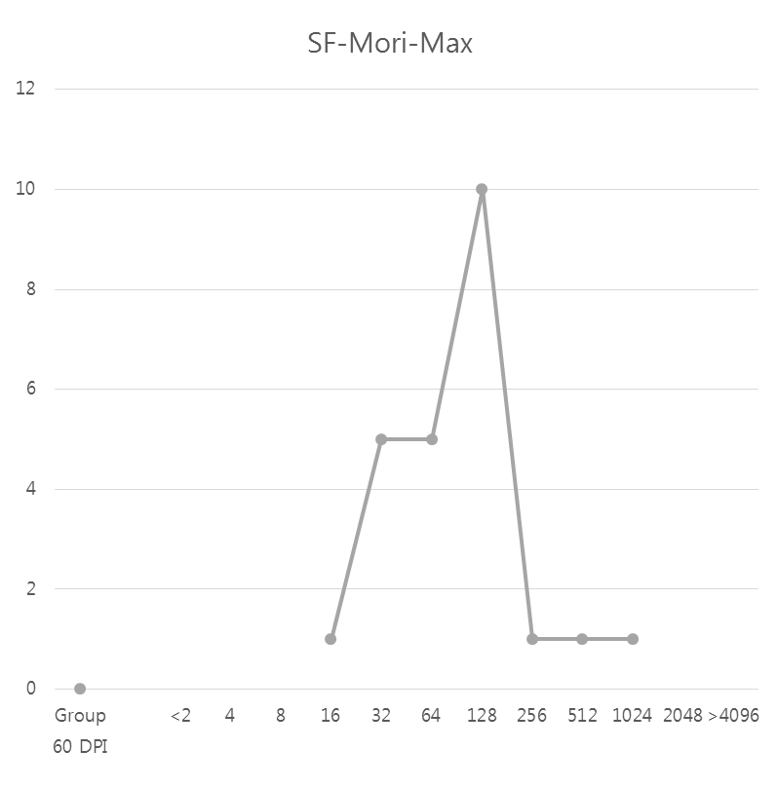
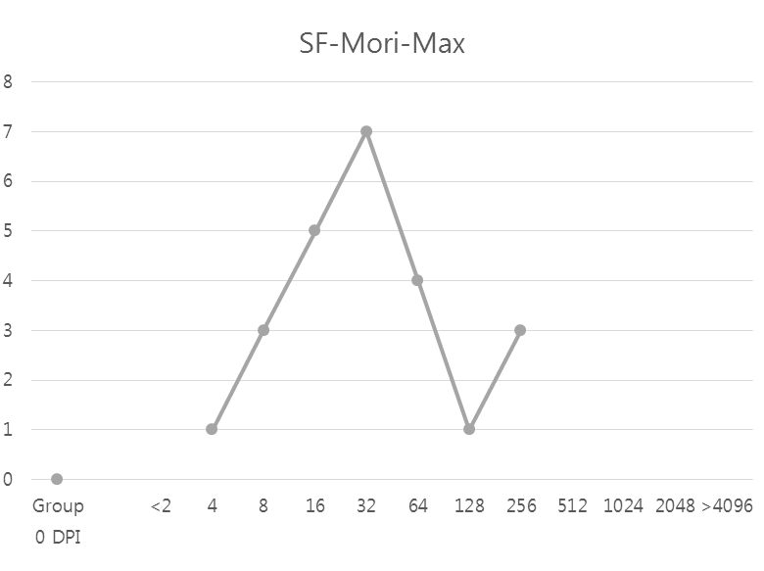
생독백신 병용효과
Swine fever 백신 접종시 DNG-1000 (DNJ 0.2 mg/kg feed) 급여로 인한 백신효능 증대(1.4배 증가)
SF- DNG-1000
SF- control
High effect on antibody formation to the Swine Fever (Hog Cholera) Vaccination in DNG-1000 group.

Slide 37
DNG-1000 제품정보
규격 (kg 기준)
Bacillus subtilis ---------------------------- 1.0 × 10¹¹ cfu/kg 이상
DNJ (바이러스 억제활성 물질) ------------ 1 g 이상
포장단위 : 20 kg
성상
축종별 권장사용량
용해도(25 °C): 물에 거의 녹지 않음.
성상: 노란 갈색 분말
향: 배양취
양계, 양돈, 축우 사료 톤당 0.1~0.3 kg
(DNJ 0.2~0.6 mg/kg feed)
물고기, 새우 사료 톤당 0.4~0.5 kg
(DNJ 0.4~0.5 mg/kg feed)
보관조건 및 유효기간
보관조건 ; 포장된 형태로 햇볕이 차단된 건조된 장소에서 실온 보관.
유효기간 : 2년
Notes:
API 비지니스용 제품규격, 스펙, 포장단위, 수출가격 및 MOQ, 제품소개자료, 데이터, 시제품샘플

Slide 38
DNG-1000 제조공정
DNG-1000 제조공정도
종균배양
Bacillus subtilis MORI 순수배양
발 효
발효탱크 배양
(멸균, 접종, 배양)
혼 합
배양액과 건조부형제 혼합
건 조
열풍건조
Notes:
API 비지니스용 제품규격, 스펙, 포장단위, 수출가격 및 MOQ, 제품소개자료, 데이터, 시제품샘플

Slide 39
축종별 성장단계에 따른 권장첨가량
(1) 양돈
PSY 영향을 미치는 중점관리대상 구간
(사료톤당 기준)
성장단계 | 임신돈 (출산 2개월전) | 포유돈 | 자돈 | 육성돈 | 비육돈
 |  | 수유자돈 이유자돈
 |  | 약20일령 약70일령
DNG-1000첨가량 | 0.2 kg (DNJ 0.2 mg/kg feed) | 포유모돈 0.3 Kg (DNJ 0.3 mg/kg feed) |  | 0.2 kg (DNJ 0.2 mg/kg feed)
 |  | 자돈 0.2~0.6 kg (DNJ 0.2~0.6 mg/kg feed)

Slide 40
축종별 성장단계에 따른 권장첨가량
(2) 양계
(사료 톤 기준)
 | Broiler | Breeder | Layer |  |  | Outbreak detect Ex: A.I.
 |  |  | HDEP 5%-50% | HDEP >50% | HDEP Decline
DNG-1000 첨가량 | 0.1 kg (DNJ 0.1 mg/kg feed) | 0.2 kg (DNJ 0.2 mg/kg feed) | 0.1 kg (DNJ 0.1 mg/kg feed) | 0.2 kg (DNJ 0.2 mg/kg feed) | 0.1~0.2 kg (DNJ 0.1~0.2 mg/kg feed) | 0.2~0.4 kg (DNJ 0.2~0.4 mg/kg feed)
(3) 반추가축
DNG-1000 권장 첨가량 : 0.1~0.2 kg/ton of feed (DNJ 0.1~0.2 mg/kg feed)
(4) 양어
DNG-1000 권장 첨가량 : 0.4~0.6 kg/ton of feed (DNJ 0.4~0.6 mg/kg feed)

Slide 41
DNG-1000거래현황
거래회사 | 적용구간 | 월간사용량 | 비 고
1. 농협사료 전북지사 | 갓난돼지,젖먹이 | 1,000kg
2. 메지온사료 | 갓난돼지 | 500kg | 제주양돈농협
3. DH바이탈피드 | 갓난돼지 | 100kg | 농협사료
4. 동원팜스 | 갓난돼지 | 50kg
5. 대한사료전주공장 | 갓난돼지,젖먹이 | 200kg

Slide 42
특허
Polypeptide associated with the synthesis of 1-deoxynojirimycin and a use therefor. China 201180042602.8
Polypeptide associated with the synthesis of 1-deoxynojirimycin and a use therefor. EP 11822043.3
Polypeptides which are related to 1-deoxynojirimycin synthesis and its purpose. Register/Application number ; 2011-0024836, Korea.
Genes which are related to deoxynojirimycin synthesis, vectors and transformants containing the genes and method of producing deoxynojirimycin using thereof. Register/Application number ; 10-1087301, Korea.
Novel microorganism producing 1-deoxynojirimycin and its composition containing the same. Register/Application number ; 0477039, Korea.
1-Deoxynojirimycin producing Bacillus subtilis S10 strain and composition comprising same. Register/Application number ; 0734975, Korea.

Slide 43
참고논문
The Benefits of Using Bacillus as a Probiotic. 2012. Journal of Veterinary and Advances. 11(18) 3457-3462.
Protein analysis of Bacillus subtilis MORI 3K-85 with reference to the biosynthesis of 1-deoxynojirimycin. 2011. J. Kor. Soc. Biotech. And Bioeng., 26: 517-522.
Identification of the genes involved in 1-deoxynojirimycin synthesis in Bacillus subtilis MORI 3K-85., 2011. The Journal of Microbiology 49(3): 431-440.
Isolation and Identification of a Bacillus sp. producing α-glucosidase Inhibitor 1-deoxynojirimycin., 2011, Kor. J. Microbiol. Biotechnol. 39(1):49-55.
Isolation and identification of microorganism producing polyhydroxylated alkaloids., 2004, J. Natural Sci. (The Univ. of Suwon), 3(1), 37-46.
Isolation and purification of polyhydroxylated alkaloids from silkworm (Bombyx mori L.)., 2003, Int. J. Indust. Entomol. 7(2), 161-164.
Antiviral potential of the silkworm deoxynojirimycin against hepatitis B virus., 2003, Int. J. Indust. Entomol. 7(2), 139-144.
Effect of Glycosylation and Glucose Trimming Inhibitors on the Influenza A Virus Glycoproteins. 2000, J. Vet. Med. Sci. 62(6), 575-581.
Natural Iminosugar Derivatives of 1-Deoxynojirimycin Inhibit Glycosylation of Hepatitis Viral Envelope Proteins. 2007, J. Microbiol. 45(5), 431-440.

Slide 44
연구개발중심의 바이오기업
감 사 합 니 다

